Slide 1
C DILI ILE YAPISAL PROGRAMLAMA
İlhan ÖZKAN, Elektronik Yüksek Mühendisi Mayıs 2020

Slide 2
yapısal (structural) programlama nedir?
Yapısal programlama, ana fonksiyondan başlayarak tanımlanan fonksiyonların birbirlerini çağırmasıyla yapılır.
Programın ana çerçevesi:
İlk olarak Ana fonksiyon (main function) tanımlanır.
Her bir fonksiyonda önce veri yapıları (data structure) tanımlanır
Her fonksiyonda bu veri yapılarını işleyen kontrol yapıları kodlanır.
Yapısal programlamada veri ile bunu işleyen yapılar birbirinden ayrıdır.
Veri yapıları (data structures) yada yeni ismiyle koleksiyonlar (collections);
Değişken (variable), Dizi (array), Liste (list), Yığın (stack), Kuyruk (queue), Ağaç (tree), Sözlük (dictionary).
Günümüzde XML Belgesi (XML document), Nesne Grafiği (Object Graph), Veri Seti (Dataset)
Kontrol yapıları (control strructures);
if, if else
switch, case
do, while, for
continue, break, goto, return
OKUNAKLILIK ÇOK YÜKSEK! GOTO talimatı Yok.

Slide 3
MODÜLLER
Modüllere ayırmanın üstüklükleri;
Soyutlama (Abstraction)
Değişim Yönetimi (Change management)
Yeniden Kullanma (Reusing)
C dilinde;
başlık (header) dosyaları (*.h) ve
diğer (*.c) dosyaları modüllerdir.
En çok kullanacağımız modüllerden biri de standart giriş çıkış işlemlerinin tanımlı olduğu stdio.h modülüdür.
Bu modülü kodumuza dahil etmek için kaynak kodun başına aşağıdaki önişlemci yönergesini (preprocessor directives) ekleriz.
#include <stdio.h>
Böylece konsola bir şey yazmak için
printf
Klavyeden bir şey okumak için ise
scanf
Fonksiyonlarını kullanabilir hale geliriz.
Notes:
Eskiden grafik arayüz olmadığında giriş işlemleri için klavye çıkış işlemleri için konsol yada diğer adıyla terminal kullanılırdı. Bu nedenle örnekler komut satırı/terminal üzerinden verilmektedir.

Slide 4
DIĞER BAŞLIK (HEADER) DOSYALARI
Dosya Adı | İçeriği
stdio.h | Standart giriş-çıkış komutları
conio.h | DOS/Windows destekli komut satırı/kolsolda imleç denetimini destekleyen kütüphanedir
math.h | Matematiksel fonksiyonlar
stdlib.h | Dönüşüm, sıralama, arama vb. komutları
graphics.h | Grafik ortam komutları
ctype.h | Karakter dönüşüm ve sınıflandırma komutları
string.h | Alfasayısal ve bazı bellek yönetim komutları
curses.h | curses, metin terminali ekranında imleç denetimini destekleyen eski bir Unix/Linux kütüphanesidir.
Conio.h Microsoft Disk Operatint System/Windows altında çalışan başlık dosyalarıdır. Curses.h ise Unix/linux altında çalışan başlık dosyasıdır.

Slide 5
PRINTF-KONSOLA BİÇİMLENDİRİLMİŞ METİN GÖNDERME
% karakterini işleyen her bir format karakteri için;
Format karakterine uygun bir argüman vermemiz gerekir. Ayrıca bu karakterlerin sırası da argümanlara uygun olmalıdır
printf fonksiyonunun prototipi aşağıda verilmiştir;
void printf (char *format, ... );
printf("Bugün Perşembe."); printf("Yaşınız: %d\n",yas);
Bu fonksiyon, format metninde % karakterini yanındaki karakteri yazdırılacak argümanın biçimlendirme (format) karakteri olarak ele alır.

Slide 6
PRINTF FORMAT METNİ I
% karakteri değişkenin nasıl biçimlendirileceğini belirler.
Konsola % basmak için %% diye biçimlendirmek gerekir.
% karakterinden sonra gelen karakter, argümanın biçimlendirme (format) karakteridir.
Örnekteki %d argümanın ondalık (decimal) olarak konsola gönderir.
\n ise konsolda satır başı yapılacağını belirten karakterdir.
Verilen rakamlar kodun icra sırasıdır!
#include <stdio.h>
int main() {
int kapasite=70;
printf("Doluluk: %% 10\n");
/*Çıktı: Doluluk: % 10 */
printf("Kapasite: %% %d\n", kapasite);
/*Çıktı: Kapasite: % 30 */
return 0;
}

Slide 7
PRINTF ÖRNEK 1
#include <stdio.h>
int main() {
int yas=30;
float boy=1.8; //2
printf("Yasiniz: %d\n",yas);
/*Çıktı: Yasiniz: 30 */
printf("Boyunuz: %f\n",boy);
/*Çıktı: Boyunuz:1.800000 */
return 0; //5
}
Yas değişkeni 30 varsayılan (default) değeriyle tanımlanmıştır.
İlk örnekteki format parametresi yas değişkeninin konsola ondalık (decimal) %d olarak yazılacağını belirleyen biçim metnidir.
İlk örnekteki format parametresi boy değişkeninin konsola kayan noktalı reel sayı (float) %f olarak yazılacağını belirleyen biçim metnidir.
Konsola gönderilen \n karakteri, konsolda İMLEÇ bir alt satıra geçer.

Slide 8
PRINTF FORMAT METNİ III
Format metninde; klavyede bastığımız zaman etkisini gördüğümüz karakterlerin davranışlarını biçimlendirilmiş metinde göstermek için özel karakterler kullanırız.
'\n' (New Line) konsolda bir alt satıra ineriz. (Klavyede Enter tuşuna bastığımızda metin editöründe alt satıra indiğimiz karakter)
'\t' (Tab) konsolda 8 ,16, … (8in katları) sütuna ilerleriz.
'\r' (Carriage Return) Bulunduğumuz satırın başına döneriz.
'\a' Uyarı (Alert) sesi çıkarırız.
'\\' konsola ters bölü (back slash) karakterini basarız
'\"' konsolda çift tırnak karakterini basarız
'\'' konsolda tek tırnak karakterini basarız
'\?' konsolda soru işareti karakterini basarız

Slide 9
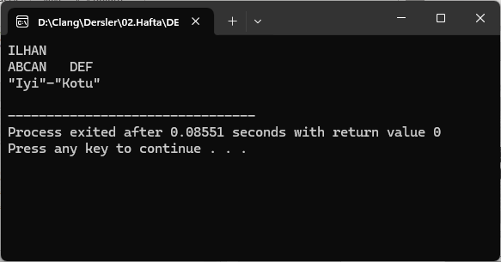
PRINTF ÖRNEK 2
#include <stdio.h>
int main() {
printf("ILHAN\n"); //1
printf("OZKAN\r"); //2
printf("ABC\tDEF\n"); //3
printf("\"Iyi\"-\"Kotu\"\n"); //4
return 0; //5
}

Slide 10
PRINTF FORMAT METNİ IV
% Biçimlerdime Karakteri | Konsola Gönderilen Çıktı
c | Karakter/harf
d | Onlalık tamsayı
f | Kayan noktalı gerçek sayı
o | Sekizlik tabanda tamsayı
s | Metin
x | İşaretsiz onaltılık tamsayı
% | % karakteri
Daha fazla biçimlendirme karakteri vardır. https://www.tutorialspoint.com/c_standard_library/c_function_printf.htm https://www.programiz.com/c-programming/c-data-types

Slide 11
PRINTF FORMAT METNİ V
% [önek] [genişlik] [.duyarlılık] <format karakteri>
ÖNEK:
+: sayının işaretini konsola basar.
-: yazdırılacak metin genişliğe bağlı olarak sola dayalı yazdırılır.
0: sayılın önüne, genişliğe bağlı olarak, 0 rakamı koyar.
GENİŞLİK:
Yazdırılacak değişken belirtilen genişliğe sığacak şekilde konsola gönderilir.
DUYARLIK:
Yazdırılacak gerçek sayının ondalık kısmına ilişkin basamak sayısıdır.
#include <stdio.h>
int main() {
const float PI=3.141527; //1234567890
printf("%.2f\n",PI); //3.14
printf("%3.f\n",PI); // 3
printf("%10.2f\n",PI); // 3.14
printf("%+10.3f\n",PI); // +3.142
printf("%+10.4f\n",PI); // +3.1415
printf("%010.4f\n",PI); //00003.1415
printf("%-10.4f\n",PI); //3.1415____
printf("%-+10.2f\n",PI); //+3.14_____
printf("%-+10.2f\n",-PI); //-3.14_____
printf("%+10.2f\n",-PI); // -3.14
printf("%0+10.2f\n",-PI); //-000003.14
return 0;
}

Slide 12
PRINTF ÖRNEK C PROGRAMI
#include <stdio.h>
int main()
{
double x=3.176;
float y=3.13;
int z=10;
char m='a’;
printf("\n\n\n");
printf("1. x=%f ,y=%f \n",x,y);
//1. x=3.176000 ,y=3.130000
printf("2. x=%e,y=%E\n",x,y);
//2. x=3.176000e+000,y=3.130000E+000
printf("3. x=%8.2f,y=%8.2f\n",x,y);
//3. x= 3.18,y= 3.13
printf("4. x=%+.2f,y=%+0.3f\n",x,y);
//4. x=+3.18,y=+3.130
printf("5. z=%d,m=%d,m=%c\n",z,m,m);
//5. z=10,m=97,m=a
printf("6. z=%x,z=%X, z=%o\n", z,z,z) ;
//6. z=a,z=A, z=12
printf("7. z=%010d\tz=%d\tz=%10d\tz=%-10d",z,z,z);
//7. z=0000000010 z=10 z= 10 z=11801504
return 0;
}
Örnek Programı Deneyelim
İcra edilecek programın işlem sırasını sırasını kontrol ederek analiz ediniz.

Slide 13
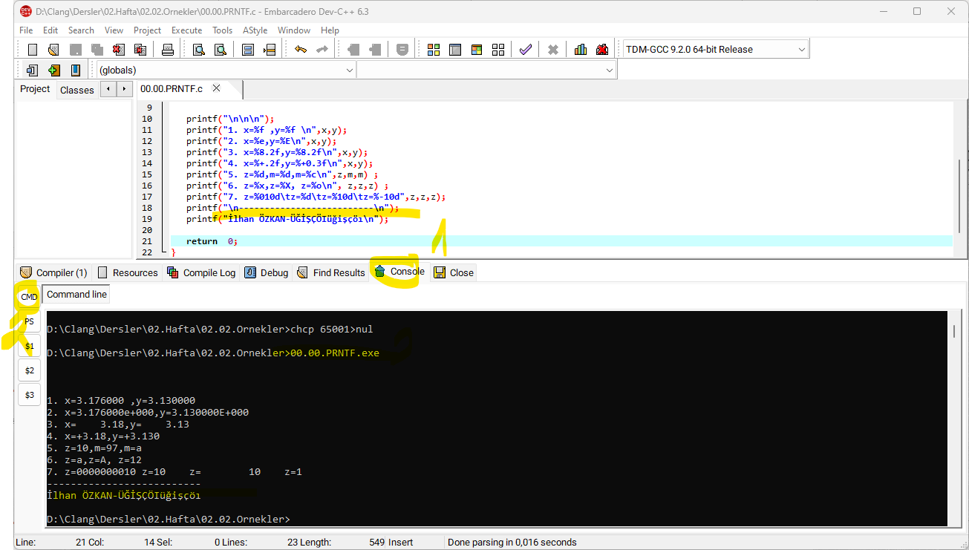
PRINTF TÜRKÇE KARAKTERLER
Program Derlenir.
Derleme başarılı olunca
Console altından CMD seçilir
Chcp 65001>null çalıştırılır.
Sonra derlenen program çalıştırılır. 00.00.PRNTF.exe

Slide 14
SCANF-KLAVYEDEN BİÇİMLENDİRİLMİŞ METİN OKUMA
% karakterini işleyen her bir format karakteri için;
Format karakterine uygun bir argümanın adresini vermemiz gerekir. Ayrıca bu karakterlerin sırası da argümanlara uygun olmalıdır.
scanf fonksiyonunun prototipi aşağıda verilmiştir;
void scanf (char *format, ... );
int sayi; printf("Sayi Giriniz:"); scanf("%d",&sayi);
Bu fonksiyon, format metninde % karakterini gördüğünde yanındaki karaktere göre klavyeden girilen biçimlendirilmiş (format) veriyi adresi verilen argüman değişkenine atar.

Slide 15
SCANF FORMAT METNİ I
% karakteri printf fonksiyonundakine benzer kullanılır.
% karakterinden sonra gelen karakter, argümanın biçimlendirme (format) karakteridir.
Örnekteki %d ile temsil edilen argümanın ondalık (decimal) olarak klavyeden okunacağını belirtir.
Argüman olarak verilen değişkenlere değer atanması için & operatörü kullanılır.
& operatörü, kendisinden sonra gelen değişkenin adresini verir.
#include <stdio.h>
int main() {
int kapasite;
printf("%% Olarak Kapasite Giriniz:");
//% Olarak Kapasite Giriniz:
scanf("%d",&kapasite);
printf("Kapasite: %%%d", kapasite);
//Kapasite: %30
return 0;
}

Slide 16
SCANF FORMAT METNİ II
% Biçimlerdime Karakteri | Klavyeden okunacak biçim
c | Karakter/harf
d | Ondalık tamsayı
f | Kayan noktalı gerçek sayı
o | Sekizlik tabanda tamsayı
s | Metin
x | İşaretsiz onaltılık tamsayı
Daha fazla biçimlendirme için; https://www.tutorialspoint.com/c_standard_library/c_function_scanf.htm

Slide 17
ÖRNEK 1
/*
Taban ve Yükseklik değerine göre üçgenin alanını hesaplayan program
*/
#include <stdio.h>
int main()
{
int taban, yukseklik;
float alan;
printf("Üçgenin tabanı=");
scanf("%d",&taban);
printf("Üçgenin yüksekliği=");
scanf("%d",&yukseklik);
alan=(taban*yukseklik)/2.0;
printf("\n\nÜçgenin alanı %.2f dir\n",alan);
return 0;
}
Taban ve yükseklik değerleri tamsayı olarak verilen üçgenin alanını hesaplayınız.
Notes:
Programlamayı C ile öğreniyorum (2. Baskı), M. Yorulmaz, S. Yorulmaz, 2005, Ankara
Algoritma geliştirme ve programlamaya giriş (4. Baskı).Vatansever, F., 2004, Seçkin Yayınevi: Ankara.

Slide 18
TAMSAYI DEĞİŞMEZLER
#include <stdio.h>
int main()
{
char c1 = 66; /* 1 byte. */
printf("%d\n",c1);
char c2 = 'A'; /* 1 byte */
printf("%d\n",c2);
short si = 32767; /* en az 16 bit (2 byte). */
printf("%d\n",si);
int i = 32767; /* en az 16 bits (2 byte)*/
printf("%d\n",si);
long li = 2147483647; /* en az 32 bits (4 byte).*/
printf("%d\n",li);
/* aşağıdaki değişkenlere aynı ilk değerler verilmiştir */
int d = 42; /* onluk sabit (base10) */
printf("%d\n",d);
int bd = 0b00101010; /* ikilik sabit (base2) */
printf("%d\n",bd);
int o = 052; /* sekizlik sabit (base8) */
printf("%o\n",o);
int x = 0xaf; /* onaltılık sabit (base16) */
printf("%x\n",x);
int X = 0XAf;
/* 'a' ile 'f' (büyük/küçük farketmez)
onaltılık sayılarda sırasıyla 10 ile 15 arasındaki sayılara karşılık gelir */
printf("%X\n",X);
return 0;
}
Yanda tamsayı sabitlerle tanımlanmış değişkenler konsola yazdırılmıştır.
Her zaman kullandığımızın aksine;
-İkilik tabanda bir sabit tanımlanacaksa başına 0b
-Sekizlik tabanda bir sabit tanımlanacaksa başına 0
-Onaltılık tabanda bir sabit tanımlanacaksa başına 0x
Program nasıl icra edilir? Analiz ediniz.

Slide 19
REEL SAYI DEĞİŞMEZLER
#include <stdio.h>
int main()
{
float f = 0.314f; /* f/F eki sabiti float yapar */
printf("%f\n",f);
double dd = 0.314; /* eksiz reel sayı sabiti double yapar*/
printf("%f\n",dd);
double dx = 1.; /* geçerli, ondalık kısmı şart değil */
printf("%f\n",dx);
double dy = .1; /* geçerli, tam kısım şart değil */
printf("%f\n",dy);
double sd = 1.2e3;
/* 1.2 sayısının 10 üzeri 3 ile çarpımı, yani 1200.0 */
printf("%f\n",sd);
return 0;
}

Slide 20
BÖLME OPERATÖRÜ
#include <stdio.h>
int main ()
{
int a = 19 / 2 ; /* a = 9 */
int b = 18 / 2 ; /* b = 9 */
int c = 255 / 4; /* c = 63 */
int d = 44 / 4 ; /* d = 11 */
double e = 19 / 2.0 ; /* e = 9.5 */
double f = 18.0 / 2 ; /* f = 9.0 */
double g = 255 / 2.0; /* g = 127.5 */
double h = 45.0 / 4 ; /* h = 11.25 */
double i = 45 / 4 ; /* i = 11 */
printf("19 / 2 = %d\n", a); /* "19 / 2 = 9" */
printf("18 / 2 = %d\n", b); /* "18 / 2 = 9" */
printf("255 / 2 = %d\n", c); /* "255 / 2 = 127" */
printf("44 / 4 = %d\n", d); /* "44 / 4 = 11" */
printf("19 / 2.0 = %g\n", e); /* "19 / 2.0 = 9.5" */
printf("18.0 / 2 = %g\n", f); /* "18.0 / 2 = 9" */
printf("255 / 2.0 = %g\n", g); /* "255 / 2.0 = 127.5" */
printf("45.0 / 4 = %g\n", h); /* "45.0 / 4 = 11.25" */
printf("45 / 4 = %g\n", i); /* "45 / 4 = 11" */
return 0;
}
19 2
+18 9 1
255 4
+252 63 3
Bölme operatörü Operandların değişken tipine göre işlem yapar.
Sonuç; eğer operanadlardan biri reel sayı ise bölme işlemi tüm operandlar reel sayıya çevrilir ve işlem reel sayı olarak yapılır.
Sonuç; eğer operandlar tamsayı ise bölme işlemi tamsayı olarak yapılır.
Eğer sonuç reel sayıya eşitlenecek ise bölme işlemindeki operandlar tamsayı olsa bile reel sayıya çevrilir.

Slide 21
KALAN OPERATÖRÜ
#include <stdio.h>
int main ()
{
int a = 25 % 2; /* 25/2=2*12 tam+1 kalan olduğundan a = 1 */
int b = 24 % 2; /* 24/2=2*12 tam +0 kalan olduğundan b = 0 */
int c = 155 % 5; /* 155/5=tam bölündüğünden c = 0 */
int d = 49 % 25; /* 49/25=25*1+24 kalan olduğundan d =24 */
printf("25 %% 2 = %d\n", a); /* Çıktı:"25 % 2 = 1" */
printf("24 %% 2 = %d\n", b);
/* Çıktı "24 % 2 = 0" */
printf("155 %% 5 = %d\n", c);
/* Çıktı "155 % 5 = 0" */
printf("49 %% 25 = %d\n", d);
/* Çıktı "49 % 25 = 24" */
return 0;
}
25 2
+24 12 1
24 2
+24 12 0
49 25
+25 1 24

Slide 22
ADRES OPERATÖRÜ
#include <stdio.h>
int main()
{
int saat;
int dakika;
printf("Saati giriniz:");
scanf("%d",&saat);
printf("Dakika giriniz:");
scanf("%d",&dakika);
printf("saat degiskeninin adresi %p, degeri:%d\n",
&saat, saat);
printf("dakika degiskeninin adres: %p, degeri:%d\n",
&dakika, dakika);
return 0;
}
& Operatörü kendisinden sonra gelen değişkenin adresini verir.
printf fonksiyonunda biçimlendirme metninde adres yazılmak istenirse %p kullanılır.

Slide 23
DINLEDIĞINIZ IÇIN TEŞEKKÜR EDERIM.
İlhan ÖZKAN, hoydabre@gmail.com Elektronik Yüksek Mühendisi Mayıs 2020

